Slide 1


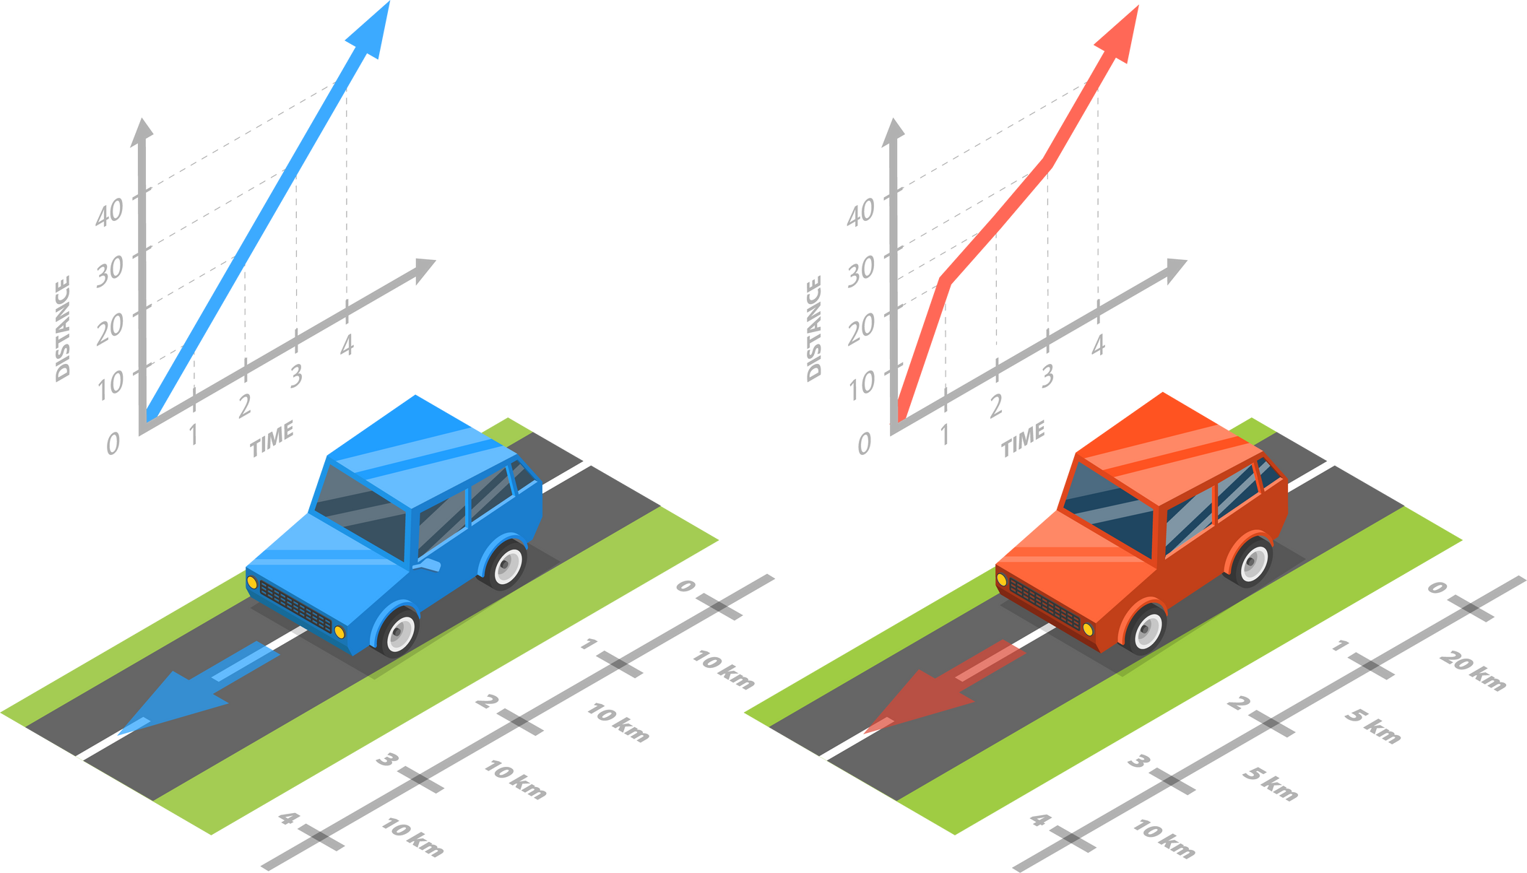


2. BÖLÜM
SABİT SÜRATLİ VE
SABİT HIZLI HAREKET

Slide 2

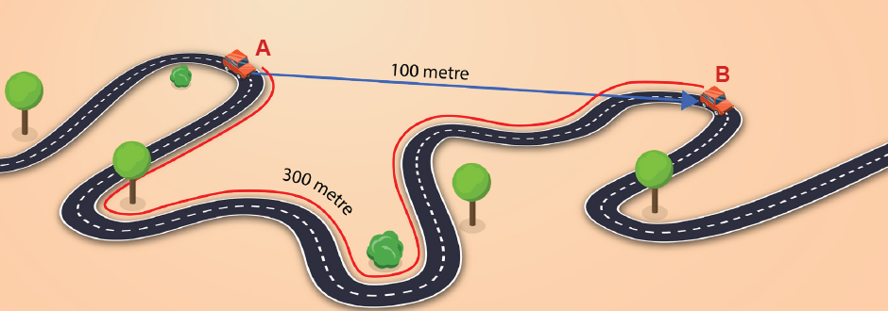
ALINAN YOL
VE
YER DEĞİŞTİRME
A ve B noktaları arasındaki 100 ve 300 metrelik mesafelerden hangisi alınan yol, hangisi yer değiştirme olabilir?

Slide 3
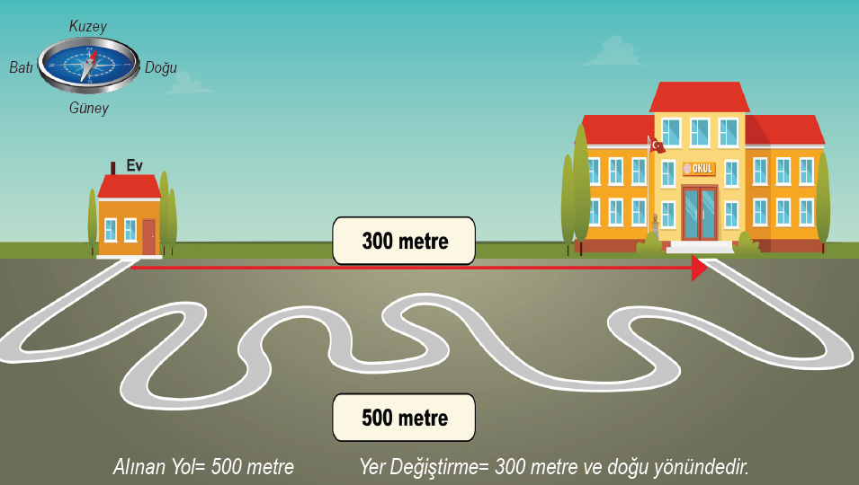

Slide 4
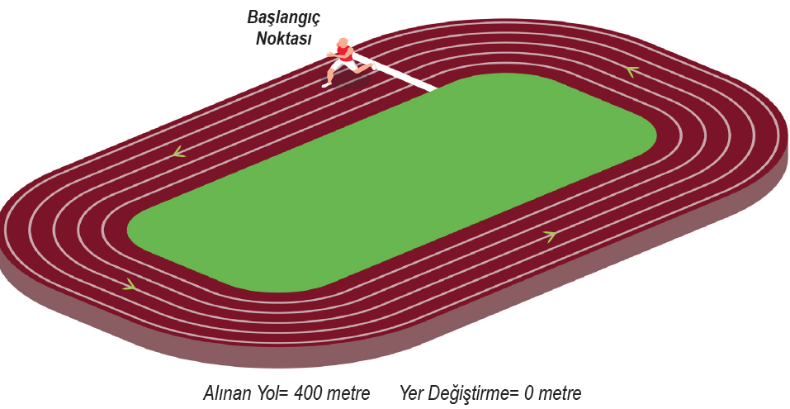

Slide 5
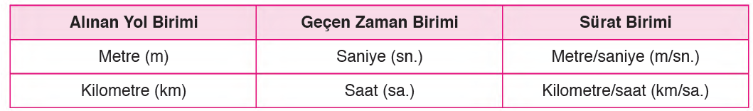
SÜRAT
NEDİR
Birim zamanda alınan yola sürat denir.

Slide 6
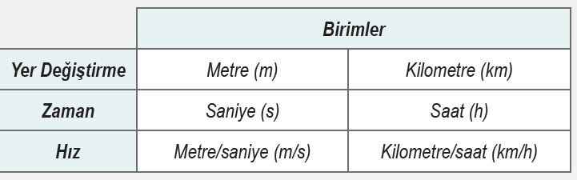
HIZ
NEDİR
Birim zamandaki yer değiştirmeye hız denir.

Slide 7






SÜRAT= ALINAN YOL
ZAMAN
HIZ= YER DEĞİŞTİRME
ZAMAN
20 SANİYE
ALINAN YOL: 400 METRE
YER DEĞİŞTİRME: 100 METRE

Slide 8


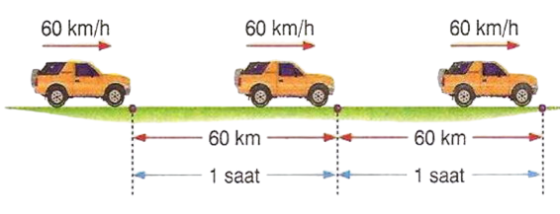

Hareket hâlindeki araç eşit zaman aralıklarında eşit yollar alıyorsa sabit süratli hareket yapıyor demektir.

Slide 9
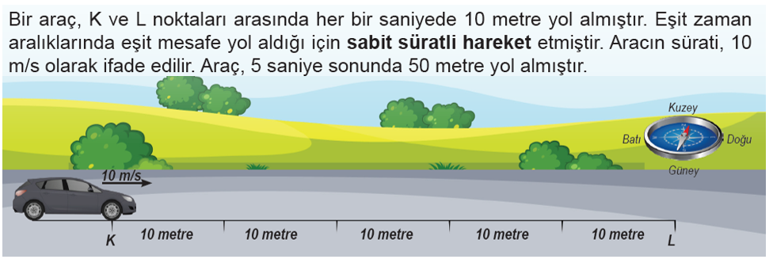

Slide 10
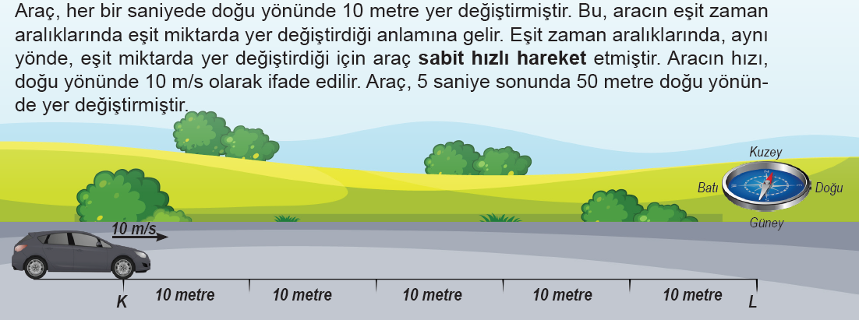

Slide 11
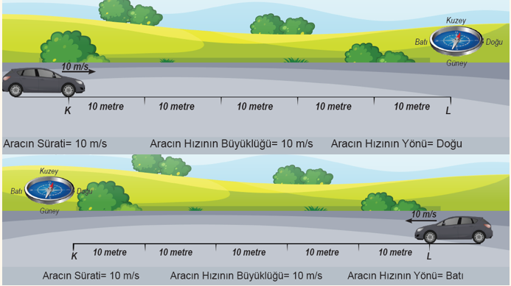

İki örnek birlikte değerlendirildiğinde araçların süratleri aynıdır.
Araçların hız büyüklükleri eşit olmasına rağmen yönleri farklı olduğu için hızları farklıdır.

Slide 12
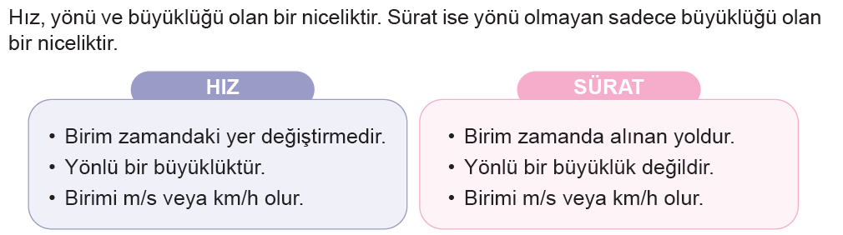

Slide 13
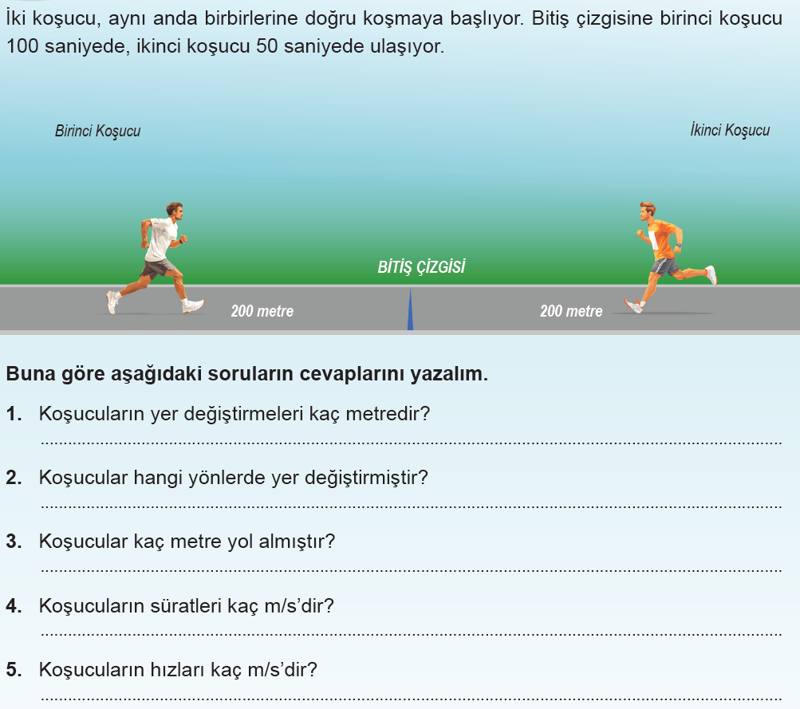

Slide 14




@mervehocaile
@mervehocaile
Konu anlatım videoları, ders ve içerik dosyaları için takip etmeyi unutma!

